Slide 1
Röhrenverstärker
Präsentation von Christian Schrefl und Patrik Staudenmayer

Slide 2
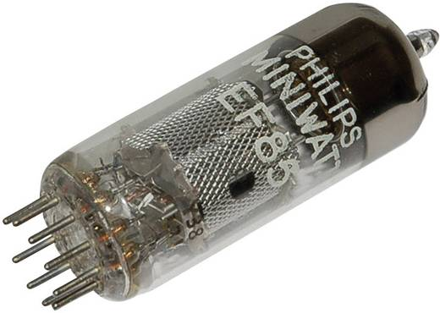
Inhaltsverzeichnis
Projektbeschreibung
Netzteil
Blockschaltbild
Transformator Grenzdaten
Tiefpass
Spannungsanpassung
Schaltplan des Netzteils
Verstärker
Röhren kurz erklärt
Endstufe
Gesamtschaltung
Testaufbau
Messung
Gehäuse

Slide 3
Projektbeschreibung : Individuelle Themenstellungen
Patrik Staudenmayer | Adaption der üblichen Schaltkonzepte eines Netzteiles für Röhren, sowie Auswahl und Bestellung der Bauteile, Leiterplattenentwicklung für das Netzteils, sowie Berechnung der Ausgangsüberträger.
Christian Schrefl | Adaption der üblichen Schaltkonzepte der verstärkenden Elemente, sowie Auswahl und Bestellung der Bauteile, Aufbau der verstärkenden Elemente.

Slide 4
Projektbeschreibung : Geplantes Ergebnis
Patrik Staudenmayer | Das Netzteil soll stabil die Versorgungsspannungen liefern.
Christian Schrefl | Die Verstärkenden Elemente sollen stabil ein Eingangssignal mit 6W ausgeben.

Slide 5
Projektbeschreibung : Meilensteine
27.11.2018 Entwicklung des Schaltungskonzepts abgeschlossen, benötigte Bauteile bestellt
15.01.2019 Prototyp der Verstärkerschaltung (1 Kanal) fertiggestellt
26.02.2019 Leiterplattenentwicklung abgeschlossen
30.04.2019 Finale Version des Netzteils und eines Kanales
28.05.2019 Gesamttests abgeschlossen

Slide 6
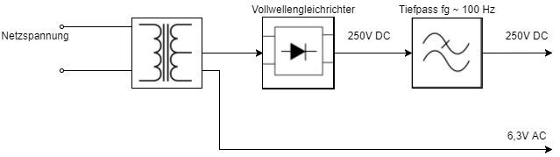
Netzteil : Blockschaltbild
280V DC
280V DC

Slide 7
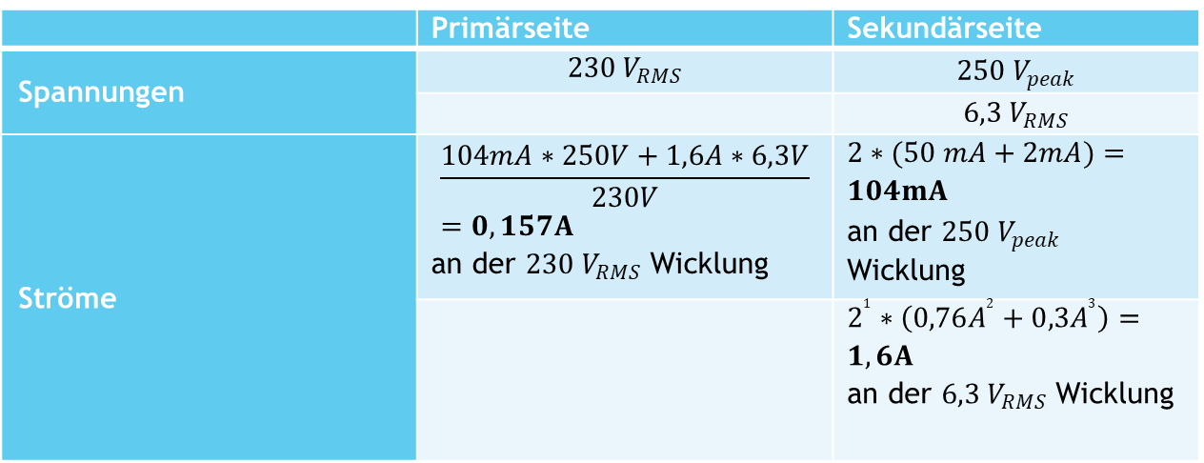
Netzteil : Transformator Grenzdaten
 | Primärseite | Sekundärseite
Spannungen | $${230 V}_{RMS}$$ | $${250 V}_{peak}$$
 |  | $$6,3 V_{RMS}$$
Ströme | $$\frac{104mA∗250V+1,6A∗6,3V}{230V}=0,157A$$ an der ${230 V}_{RMS}$ Wicklung | $2∗(50 mA+2mA)=104mA$ an der ${250 V}_{peak}$ Wicklung
 |  | $2^{1}∗\left(0,76A^{2}+0,3A^{3}\right)=1,6A$ an der $6,3 V_{RMS}$ Wicklung
^{[1]} Es wird der doppelte Strom benötigt, da zwei Röhren für einen Stereoverstärker benötigt werden.
^{[2]} Ströme für die Endstufenröhre EL84
^{[3]} Ströme für die Vorverstärkerröhre 12AX7

Slide 8
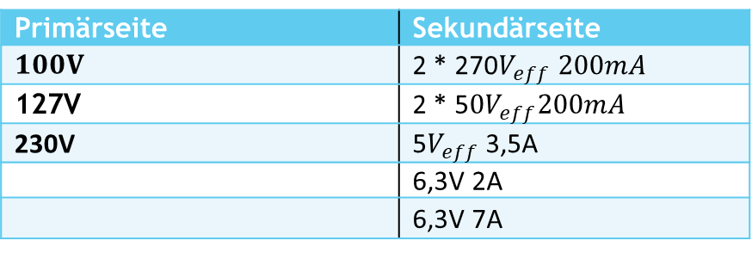
Netzteil : Transformator Grenzdaten
Verwendeter Trafo: TRA400 von die-wuesten.de
200VA Trafo
Primärseite | Sekundärseite
$$100V$$ | 2 * 270$V_{eff} 200mA$
127V | 2 * 5$0V_{eff}200mA$
230V | 5$V_{eff}$ 3,5A
 | 6,3V 2A
 | 6,3V 7A

Slide 9
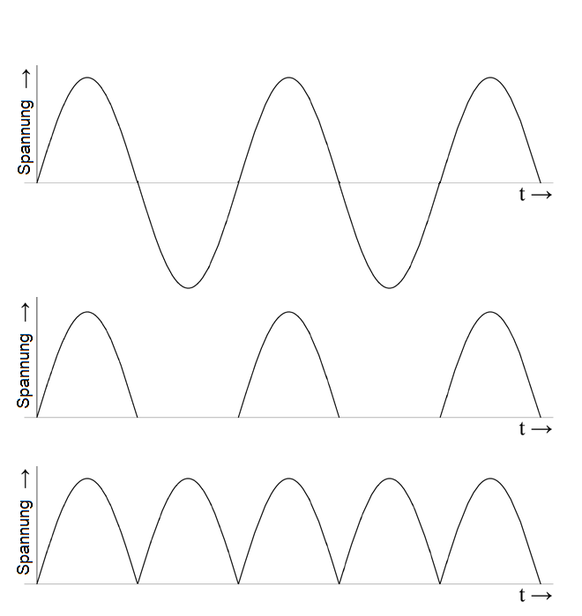

Netzteil : Tiefpass
Grenzfrequenz $f_{g}<100Hz$, da:

Slide 10
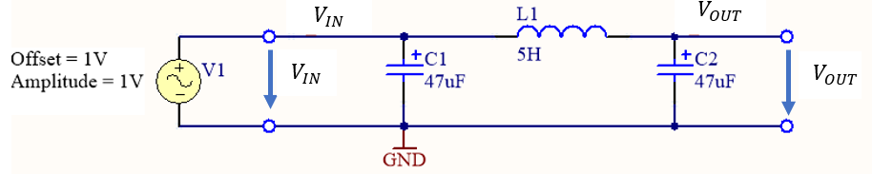
Netzteil : Tiefpass

Slide 11
Netzteil : Tiefpass

Slide 12
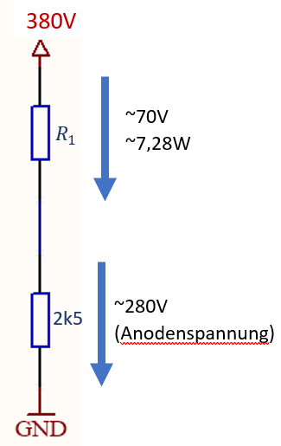
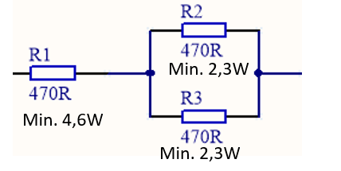

Netzteil : Spannungsanpassung
Trafo transformiert Eingangsspannung auf eine zu hohe Ausgangsspannung -> Spannungsteiler
$$R_{1 }=\frac{70V}{\frac{280V}{2,5k}}=625Ω$$
Realisierung von $R_{1 }$:

Slide 13
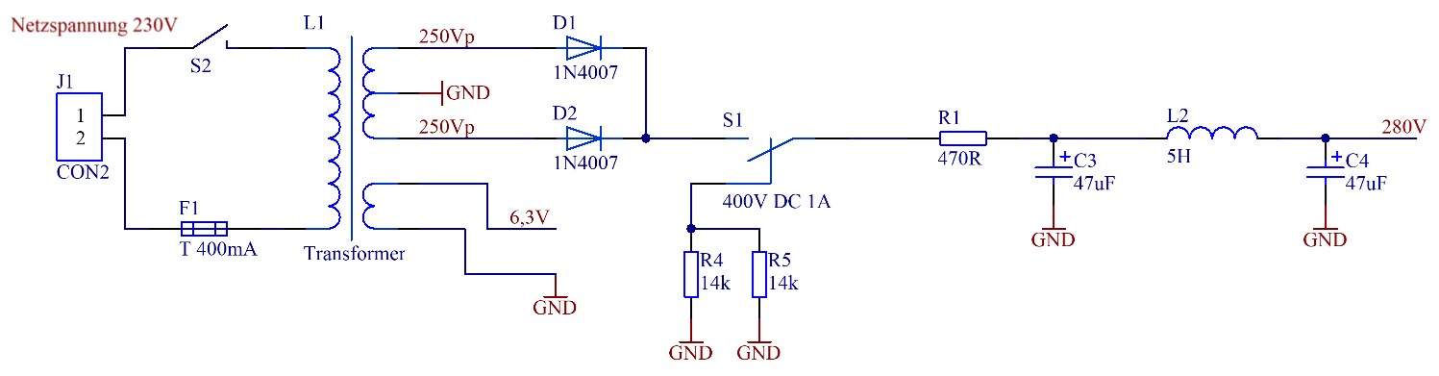
Netzteil : Schaltplan

Slide 14
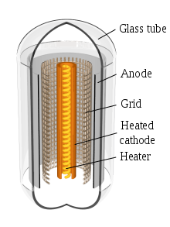
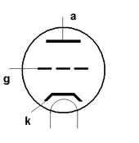
Verstärker : Röhren kurz erklärt
Was sind Elektronenröhren:

Slide 15
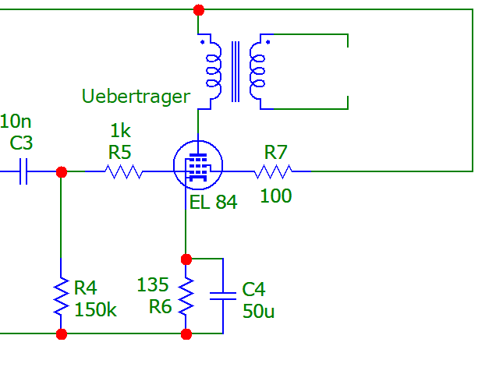
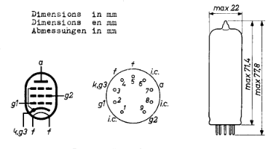
Verstärker: Endstufe
5,2k Ohm
8 Ohm Ausgang
EL 84 Pin-out
+

Slide 16
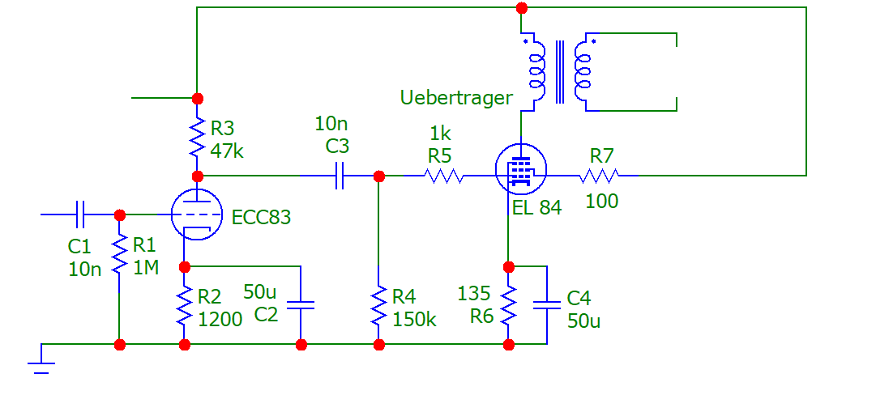
Verstärker: Gesamtschaltung
280V DC in
Out
Signal in
+
+

Slide 17
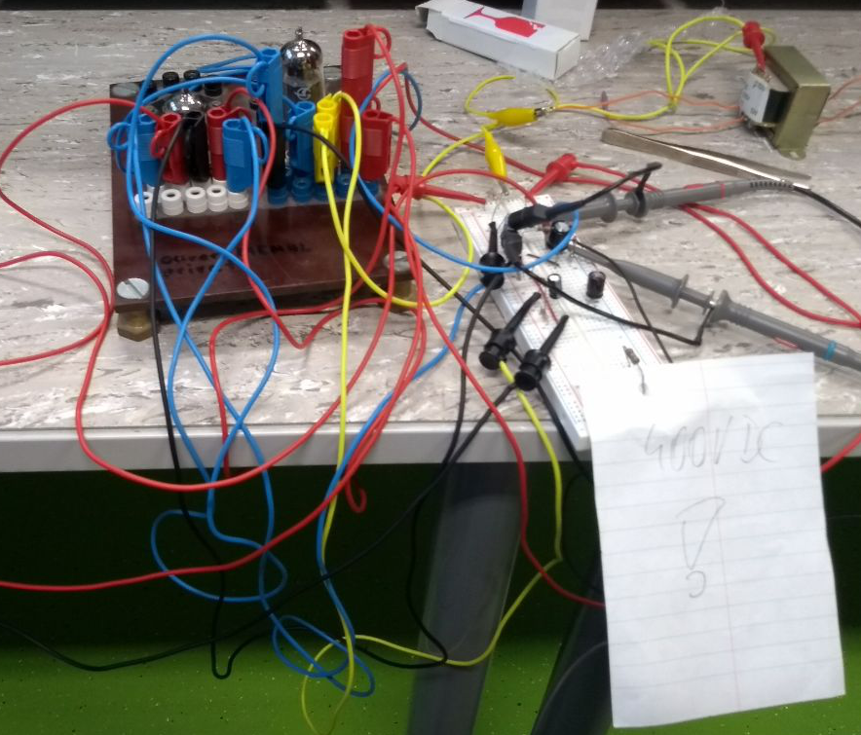
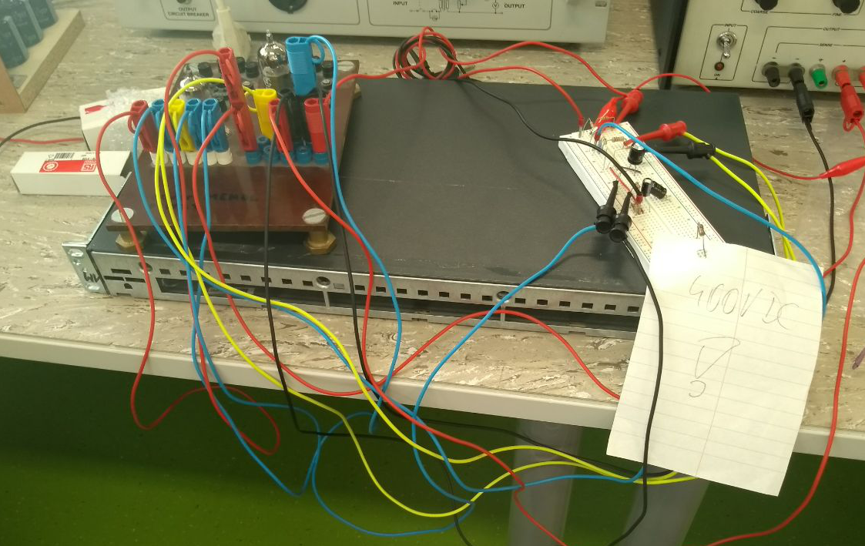
Verstärker: Testaufbau

Slide 18
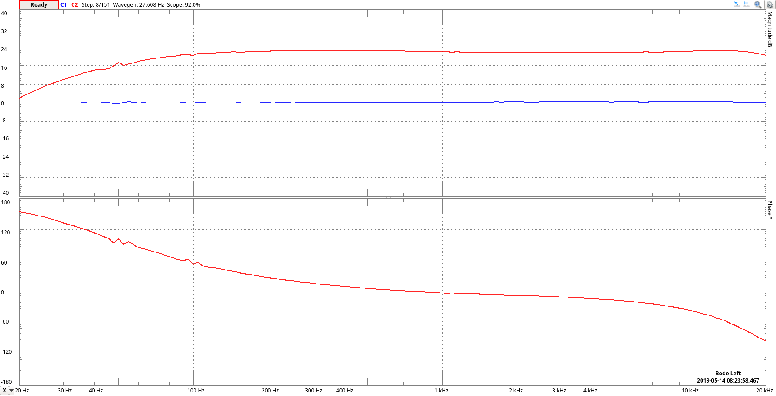
Verstärker: Messungen
Bode Diagram linker Kanal
Christian Schrefl, Patrik Staudenmayer

Slide 19
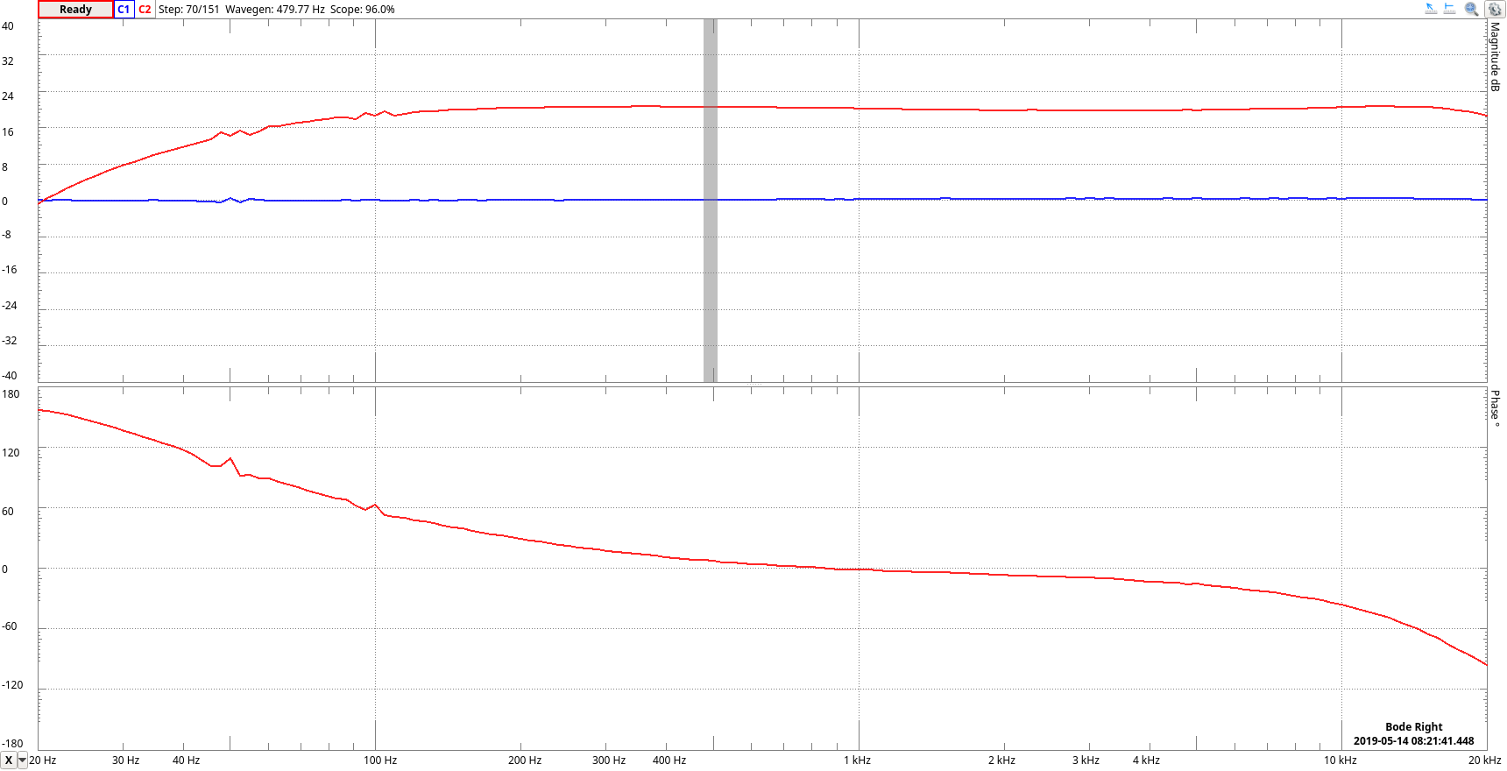
Verstärker: Messungen
Bode Diagram rechter Kanal
Christian Schrefl, Patrik Staudenmayer

Slide 20
Gehäuse
Alle Spulen zueinander verdreht
Möglichst viel Abstand zwischen Verstärkenden Elementen und Netzteil

